Slide 1
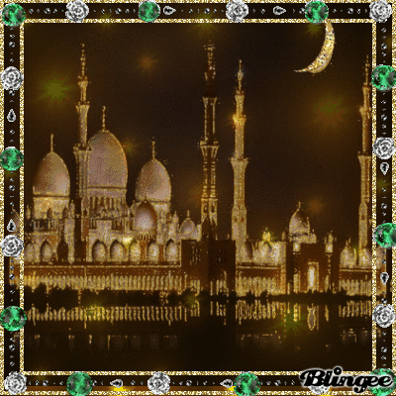

Slide 2
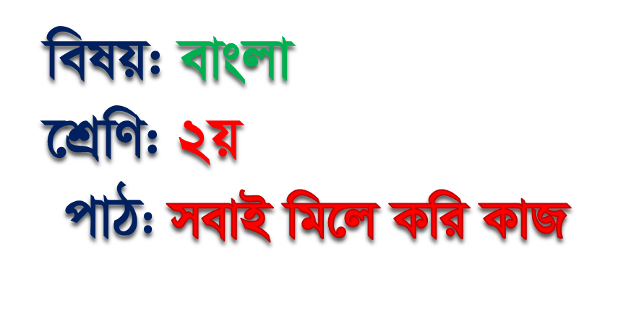

Slide 3
G‡mv Avgiv wfwWI †`wL|

Slide 4
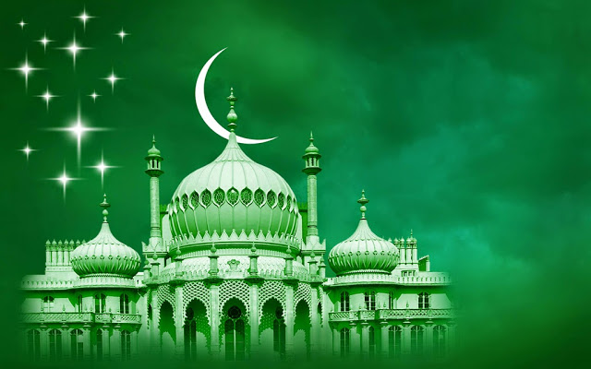
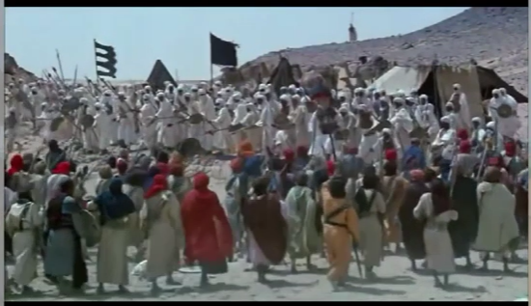
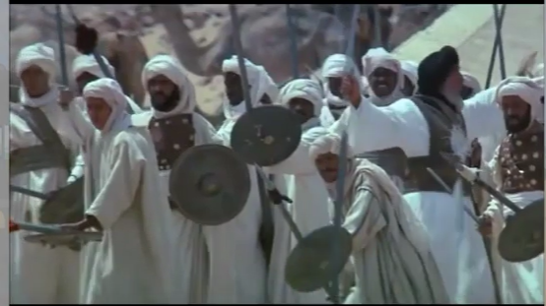
এসো আমরা কিছু ছবি দেখি।

Slide 6
শিখনফল

Slide 7
তোমাদের পাঠ্য বইয়ের ৭১ পৃষ্টা বের কর।
শিক্ষকের পাঠ
শিক্ষার্থীর পাঠ

Slide 8
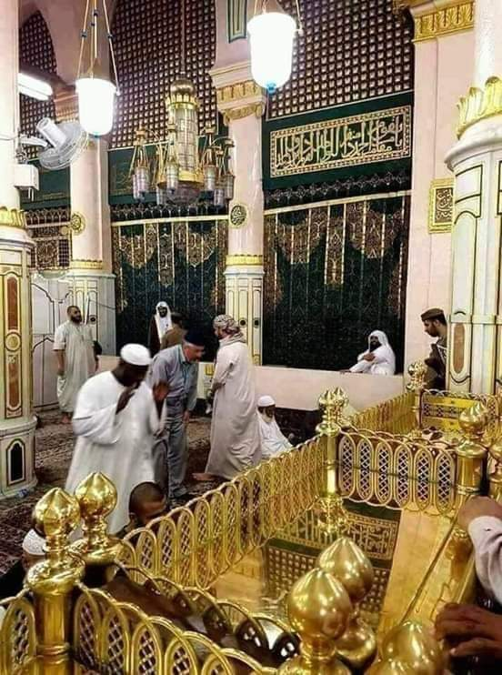
শব্দার্থ
মহানবি (স)
নবিদের মধ্যে সেরা।

Slide 9
শব্দার্থ
পরিখা
শত্রুর আক্রমণ থেকে রক্ষা পাওয়ার জন্য মাটির তৈরি গর্ত।

Slide 10
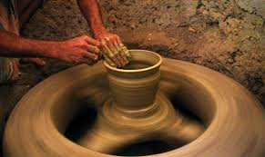
শব্দার্থ
গড়া
তৈরি করা

Slide 11
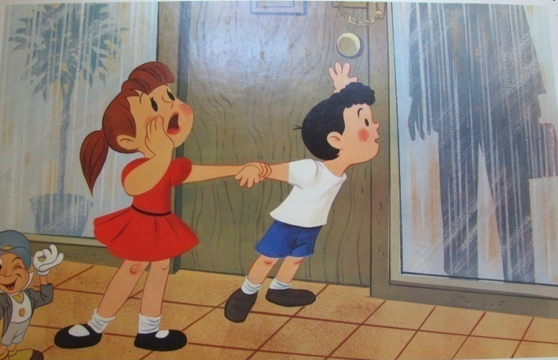
শব্দার্থ
আপত্তি
অমত

Slide 12
শব্দার্থ
খনন করা
খোঁড়া

Slide 13
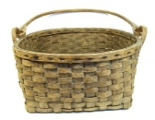
শব্দার্থ
ঝুড়ি
বাঁশ বা বেতের চাঙাড়ি

Slide 14
যুক্তবর্ণ ভেঙ্গে লেখি ও শব্দ তৈরি করি ।
আপত্তি
ত্ত
ত
ত
সম্পত্তি
বিপত্তি

Slide 16
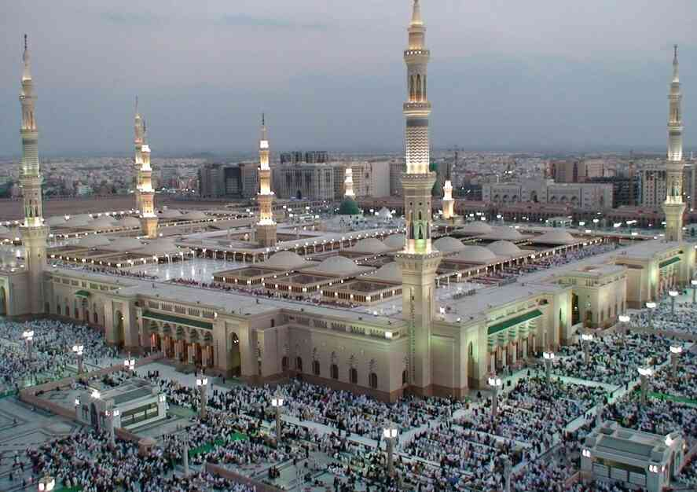

Slide 17
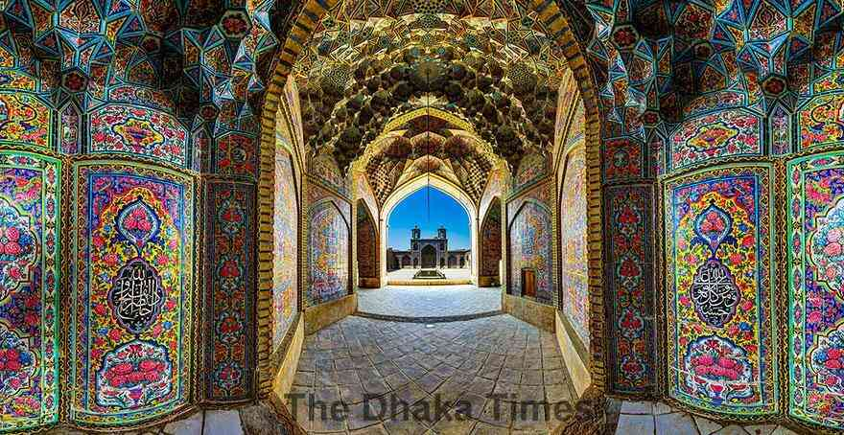

Slide 18
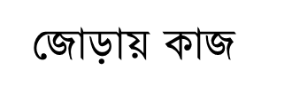

Slide 19
।
।
?
।

Slide 21
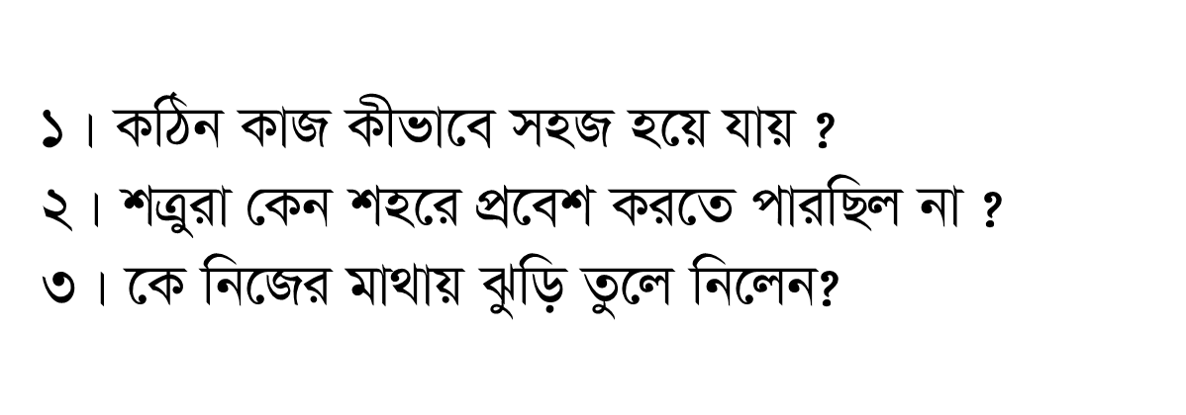
মূল্যায়ন
প্রশ্নের উত্তর লেখ।

Slide 22
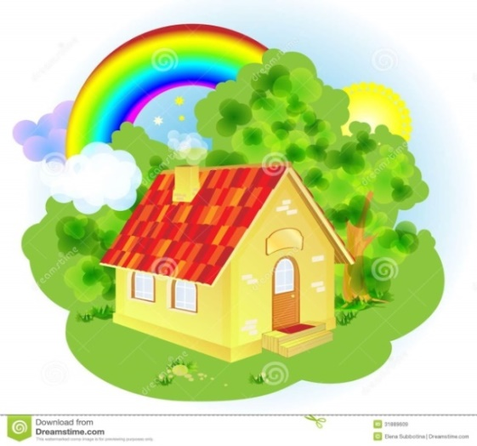
বাড়ির কাজ
নিচের যুক্তবর্ণগুলো ভেঙেদেখাও ও শব্দ তৈরি কর।
ত্ত, ম্ম, ম্ব, ত্র, প্র ।

Slide 23
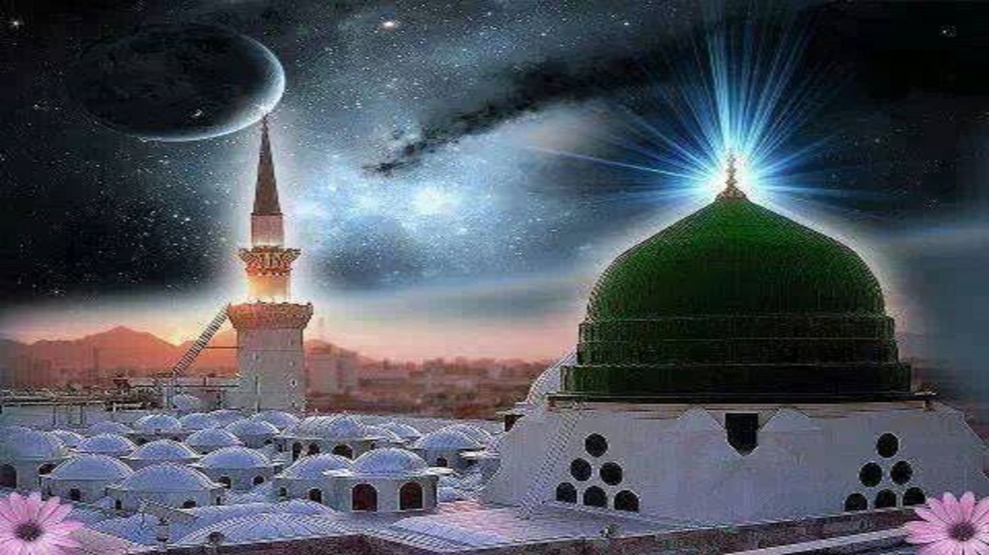
আবার দেখা হবে।

